Slide 1

Windows Server
Základní informace

Slide 2

Úvod
Operační systém od Microsoftu navržený pro serverové prostředí
Umožňuje budovat infrastrukturu propojených aplikací, sítí a webových služeb
Hlavním cílem je efektivně podporovat firemní potřeby a poskytovat bezpečné prostředí pro provoz kritických systémů
Základ ekosystému Microsoftu
První verzí byl Windows NT 3.1 (1993)

Slide 3
Funkce a vlastnosti
Centralizovaná správa uživatelů, skupin a oprávnění
Nabízí centralizované úložiště dat a zálohování
Podporuje výkonné servery pro spolehlivý provoz firemních aplikací
Umožňuje přizpůsobení podle specifických potřeb organizace
Integrované nástroje pro monitorování a diagnostiku

Slide 4
Active Directory
Hierarchický model správy identit
Umožňuje centralizovanou autentizaci a autorizaci
Správa uživatelů, skupin, počítačů a dalších objektů ve firemním prostředí
Klíčový prvek pro zajištění bezpečnosti a efektivního řízení přístupových práv

Slide 5

Bezpečnost
Poskytuje nástroje pro šifrování dat, správu certifikátů a ochranu před hrozbami
Správa na úrovni souborů a složek umožňuje precizní kontrolu přístupu k citlivým informacím
Možnost firewallu
Pravidelné aktualizace a opravy

Slide 6
Virtualizace
Vestavěný hypervizor Hyper-V k virtualizaci serverů a aplikací
Snadná správa virtuálních strojů
Dynamické přidělování prostředků
Možnost migrace a replikace virtuálních strojů
Podpora kontejnerizace prostřednictvím Dockeru

Slide 7

Správa serveru
Remote Desktop Services (RDS) umožňují vzdálený přístup a správu serverů z různých zařízení
RDS poskytuje možnosti sdílení aplikací a virtuálních ploch pro uživatele
Windows PowerShell poskytuje automatizaci a kofiguraci pomocí skriptů a příkazů

Slide 8

Výhody pro podniky
Konsolidace serverů snižuje náklady na hardware a provoz
Podporuje širokou škálu firemních aplikací
Vysoká spolehlivost
Možnost nasazení podnikových aplikací

Slide 9
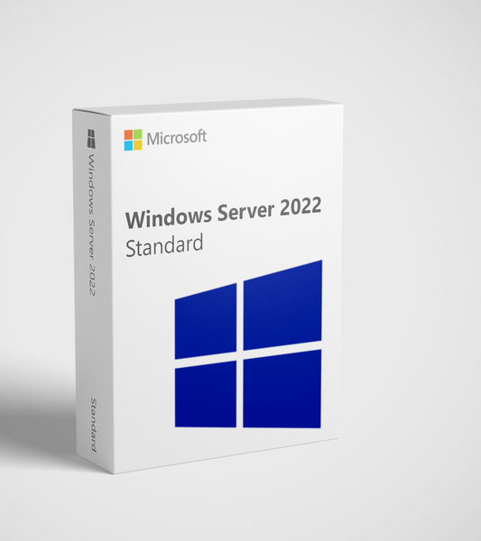

Aktuální verze a novinky
Windows Server 2022
Příští verzí bude Windows Server 2025
Poslední vydání založené na Windows 10
Podpora TPM 2.0
Služba migrace úložiště
Hybridní možnosti Azure

Slide 10
Škálovatelnost a výkon
Podporuje clustering, který umožňuje optimalizaci výkonu
Škálování může být prováděno:
  Vertikálně – přidávání výkonu existujícím počítačům
  Horizontálně – přidávání nových serverů
Škálovatelné uložiště je klíčové k zacházení s rostoucím objemem dat

Slide 11
Správa dat
Distributed File Systém (DFS) poskytuje distribuovaný přístup k souborům, zvyšuje dostupnost a optimalizuje správu dat
Funkce zálohy pro bezpečné uchování dat
Centrální správa dat usnadňuje monitorování a zajištění konzistence dat

Slide 12

Cloudové prostředí
Integrace cloudových služeb jako Azure nebo AWS
Hybridní nasazení kombinuje výhody on-premises serverů a cloudu
Přináší snížení nákladů na hardware a infrastrukturu
Bezpečné a šifrované prostředí mezi on-premises a cloudovým prostředím

Slide 13
Budoucnost
Monitorování trendů, jako je kontejnerizace a mikroslužby
Rostoucí důraz na energetickou efektivitu a ekologickou udržitelnost serverových technologií
Vývoj v oblasti umělé inteligence a automatizace v serverovém prostředí
Rostoucí integrace bezpečnostních opatření a ochrany před kybernetickými hrozbami

Slide 14
Zdroje
https://www.microsoft.com/cs-cz/windows-server
https://learn.microsoft.com/en-us/windows-server/
https://learn.microsoft.com/en-us/windows-server/get-started/get-started-with-windows-server
https://en.wikipedia.org/wiki/Windows_Server
https://cs.wikipedia.org/wiki/Hyper-V

